Slide 1
系统分析与设计
大连理工大学 软件学院

Slide 2
系统分析与设计的必要性
系统分析与设计的功能：
分析数据输入，处理，转换，存储，特定环境下的输出
实施企业职能方面的改进
系统开发风险：
不正确的系统使用，导致用户不满，系统陷入无用状态
系统结构不合理，系统开发成本提高。
使用系统分析与设计：
与软件用户的合作交流
用户的业务，问题，目标进行分析
将策划中的系统分析与设计告知用户

Slide 3
系统开发注意点
1. 系统能够满足实际需求
1.1 需求，你清楚么？
1.2 完成的东西和需求一致么？
2. 在有效的时间内完成系统
2.1 能够保证你的系统按时完成么？
2.2 团队之间如何协作？
3. 完成的系统：易用，安全
3.1 系统的操作简单么？
3.2 Bug：尽量的少！

Slide 4
系统分析员的主要作用
作为顾问
专门对应信息系统的问题
作为支持专家
解决系统容量问题
吸取硬件，软件，企业中运用的专业知识
成为企业项目管理者的顾问
作为变更代理
变更范围
企业内部变更代理
企业外部变更代理
担当的变更内容：
企业变更的催化剂
制定变更计划
起到变革企业的作用
首先，必须与用户，管理部门交互
同实施变更的人一起，制定变更计划
导致系统组织中的其他方面变化

Slide 5
系统类型
1.1 事务处理系统 / or 数据处理系统（DPS）
(TPS: Transaction Processing System)
1.2 办公自动化系统
(OAS: Office Automation System)
1.3 知识工作系统
(KWS: Knowledge Work System)
1.4 管理信息系统
(MIS: Management Information System)
1.5 决策支持系统
(DSS: Decision Support System)
1.6 专家系统，人工智能
1.7 组群决策支持系统
(GDSS: Group Decision Support System)
1.8 计算机支持的协同工作系统
(CSCWS: Computer-Supported Collaborative Work System)
1.9 行政支持系统
(ESS: Executive Support System)

Slide 6
软件生命周期要素
系统定义
问题定义
可行性研究
需求分析
系统设计
总体设计
详细设计
编码和单元测试
综合测试
系统实施与维护
系统实施
系统维护

Slide 7
生命周期法的优点及缺点
优点：
生命周期法是从时间的角度对信息系统开发和维护的复杂问题进行分解，
把信息系统生存的周期一次划分为若干个阶段，
每个阶段有相对独立的任务，
然后再逐步完成每个阶段的任务。
缺点：
实际项目很少按照生命周期法给出的顺序进行；
用户常常难以清楚地给出所有的需求；
用户必须要有耐心，可运行的系统一直到系统开发晚期才能得到；
开发者的时间常常被不必要地耽误，模型的线性特征可能会导致“阻塞状态”。

Slide 8
原型法的优点及缺点
优点：
原型法是通过构建一个功能简单的原型系统，然后通过对原型系统逐步求精，不断扩充完善得到最终的软件系统。
得到良好的需求定义方面优于生命周期法，可处理模糊需求；
给用户提供机会更改心中原先设想的、不尽合理的最终系统；
可低风险开发柔性较大的计算机系统；增加使系统更易维护、对用户更友好的机会；
使总的开发费用降低，时间缩短。
缺点：
容易产生“模型效应”，对开发者不熟悉的领域，把次要部分当做主要框架；
原型迭代不收敛于开发者预先的目标；
原型过快收敛于需求集合；
资源规划和管理较为困难，更新文档带来麻烦；
用户和开发者容易误解原型就是最终的系统。

Slide 9
敏捷开发的原则
最重要的是通过尽早和不断交付有价值的软件满足客户需要。
我们欢迎需求的变化，即使在开发后期。敏捷过程能够驾驭变化，保持客户的竞争优势。
经常交付可以工作的软件，从几星期到几个月，时间尺度越短越好。
业务人员和开发者应该在整个项目过程中始终朝夕在一起工作。
围绕斗志高昂的人进行软件开发，给开发者提供适宜的环境，满足他们的需要，并相信他们能够完成任务。
在开发小组中最有效率也最有效果的信息传达方式是面对面的交谈。
可以工作的软件是进度的主要度量标准。
敏捷过程提倡可持续开发。出资人、开发人员和用户应该总是维持不变的节奏。
对卓越技术与良好设计的不断追求将有助于提高敏捷性。
简单——尽可能减少工作量的艺术至关重要。
最好的架构、需求和设计都源自自我组织的团队。
每隔一定时间，团队都要总结如何更有效率，然后相应地调整自己的行为。

Slide 10
信息系统规划
定义
信息系统规划是将组织目标、支持组织目标所必须的信息、提供这些必须信息的信息系统，以及这些信息系统的实施等诸要素集成的信息系统方案，
是面向组织中信息系统发展远景的系统开发计划，信息系统规划可帮助组织充分利用信息系统及其潜能来规范组织内部管理，
提高组织工作效率和顾客满意度，为组织获取竞争优势，实现组织的宗旨、目标和战略。
目标
制定与组织发展战略的目标相一致的信息系统发展目标
作用
是信息系统和用户建立较好的关系，可以做到信息资源的合理分配和利用；
可以促进信息系统应用的深化；
可以作为一个标准，考核信息系统开发人员的工作；
迫使企业领导回顾过去改进工作的过程。

Slide 11
诺兰模型的6个阶段
初装：
组织中只有个别人具有使用计算机的能力；该阶段一般发生在一个组织的财务部门
蔓延：
数据处理能力得到迅速发展；出现许多新问题（如数据冗余、数据不一致、难以共享等）；计算机使用效率不高等。
控制：
成立了一个领导小组；采用了数据库（DB）技术；这一阶段是计算机管理变为数据管理的关键。
集成：
建立集中式的DB及相应的IS；增加大量硬件，预算费用迅速增长。
数据管理：
开始选定统一的数据库平台、数据管理体系和信息管理平台
成熟：
从简单的事务处理到支持高效管理的决策

Slide 12
可行性研究
在决定开发管理信息系统之前，首先要做好系统开发的可行性研究。
可行性的四个准则
运行可行性（operational feasibility）
技术可行性(technical feasibility)
进度可行性（schedule feasibility）
经济可行性（economic feasibility）

Slide 13
结构化决策
决策树（decision trees）
是一种图形，它能顺序地表示出条件和行动，它也表示出各条件和所允许的行动的关系
决策表（decision table）
是显示条件和行动的一个表格（行列矩阵），而不是树。
决策表中还包括决策规则，它说明当某些条件成立时，采取的该是什么行动
结构化英语
根据顺序结构，判定结构，选择结构，迭代结构表达所有逻辑；
使用公认的大写关键字：
IF，THEN，ELSE，DO，DOWHILE， DO UNTIL，PERFORM

Slide 14
结构化分析方法与面向对象分析方法的区别
结构化分析方法
是面向需求分析的建模方法，对系统功能和目标需求进行分析。用的是面向过程的观点。
系统被分解后用过程来实现系统的基础构造，把对问题域的分析转化为求解域的设计，分析的结果是设计阶段的输入。
面向对象的方法
是采用构造模型的观点，在系统的开发过程中，各个步骤的共同目标是建造一个问题域的模型，在分析阶段吧系统分解成实体与其关系，设计则是解决这些实体和关系如何实现的问题。

Slide 15
面向对象分析（OOA）
是面向对象的系统分析和设计的第一个环节，
包括一套概念原则、过程步骤、表示方法、提交文档等规范要求。
OOA的任务是采用面向对象方法，把对问题论域和系统的认识理解正确地抽象为规范的对象（包括类、继承层次）和消息传递联系，并形成面向对象模型。
为后续的面向对象设计和面向对象编程提供指导。

Slide 16
数据流图
数据流图(Data Flow Diagram, DFD)
信息系统流程图是以新系统的数据流图为基础绘制的。
数据流图是表达系统内部数据运动的图形化技术。
数据流图包含：
系统的外部实体
处理过程
数据流
数据存储

Slide 17
开发DFD的注意事项
父图与子图平衡
模型分解时必须保持父图的输入输出数据流和子图输入输出数据流相同。
局部数据存储
出现在加工之间的界面时，才画出来。
数据流
不要把控制流作为数据流
不要标出激发条件
每个加工至少有一个输入数据流和一个输出数据流
数据流必须要么从某个加工流出、要么流入某个加工，而不能直接从外部项流向数据存储等等。

Slide 18
模块独立性
每个模块完成一个相对独立的子功能，并且与其它模块间的接口简单
独立性度量
模块的耦合（Coupling）
一个模块与其它模块之间
模块的内聚（Cohesion）
模块内部各成分之间耦合（coupling）
模块的独立性高
块内联系强－高内聚
块间联系弱 －低耦合

Slide 19
MVC模型
模型－视图－控制器（MVC）
MVC是一个框架模式
它强制性的使应用程序的输入、处理和输出分开。
使用MVC应用程序被分成三个核心部件：
模型、视图、控制器
软件生产中有三种级别的重用：
内部重用
代码重用
应用框架的重用

Slide 20
提高软件可靠性的方法和技术
详细内容参见教材 P168
建立以可靠性为核心的质量标准
选择开发方法
软件重用

Slide 21
1. 系统实施
系统实施步骤
软硬件购置
系统准备（人员、数据、设备安装）
测试
系统试运行与切换
评价与维护

Slide 22
应用软件的6个开发原则
开发原则的具体内容详见教材 P122-P123
自顶向下的原则
划分版本的原则
标准化原则
程序设计通用化原则
程序的易维护性
程序的可靠性

Slide 23
设计基于Web的信息系统
给出硬件平台构建方案
参见教材第5.2节
给出软件平台构建方案
参见教材第5.3节

Slide 24
系统测试中需要考虑的测试内容
功能测试
连接测试、表单测试、数据校验、Cookies测试、数据库测试
性能测试
压力测试（重复、并发、量级、随机变化）、连接速度测试、负载测试
可用性测试
导航测试、图形测试、内容测试、整体界面测试
安全性测试
目录设置测试、SSL测试、登录验证测试、日志文件测试、脚本语言测试
其他测试
系统兼容测试（平台测试、浏览器测试、分辨率测试、连接速率测试、打印机测试）
接口测试（服务器接口、外部接口、错误处理）

Slide 25
项目团队的组建
各个人员说明参见教材 P231-P233
项目负责人
系统分析员
系统设计员
数据库系统管理员
系统管理员
程序设计员
文档管理员
业务人员

Slide 26
项目管理知识体系（PMBOK）
具体管理体系内容参见教材 P216-P218
项目范围管理
项目时间管理
项目成本管理
项目质量管理
项目人力资源管理
项目沟通管理
项目风险管理
项目采购管理
项目集成管理

Slide 27
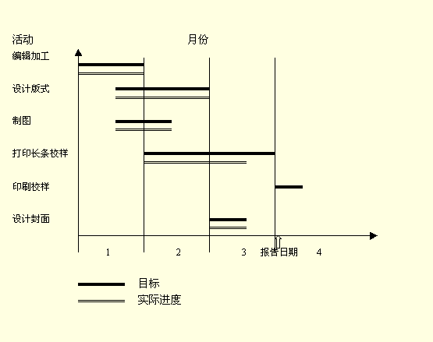
甘特图
它基本上是一种线条图
横轴表示时间
纵轴表示要安排的活动
线条表示在整个期间上计划的和实际的活动完成情况
甘特图直观地表明：
任务计划在什么时候进行
以及实际进展与计划要求的对比

Slide 28
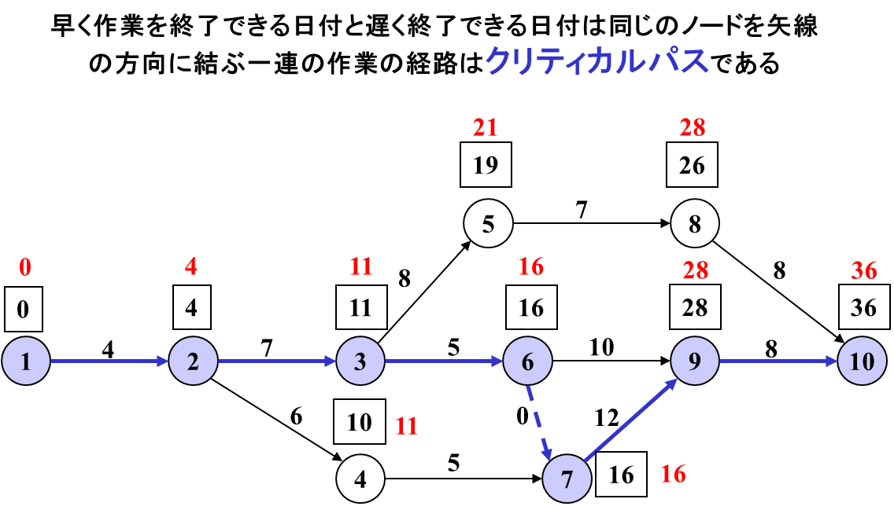
PERT图
作業 i | 作業 j | 所要日数
1 | 2 | 4
2 | 3 | 7
2 | 4 | 6
3 | 5 | 8
3 | 6 | 5
4 | 7 | 5
5 | 8 | 7
6 | 9 | 10
7 | 9 | 12
8 | 10 | 8
9 | 10 | 8

